Slide 1

界面原型

Slide 2
1.界面原型概述
2.界面设计工具
目录
3.原型的制作
4.参考以及小组分工

Slide 3
01
界面原型概述
Notes:
字体：新蒂下午茶，新蒂黑板报

Slide 4

界面原型是什么
信息化高速发展的今天，从过去有软件可以使用，到现在定制自己使用的软件，用户有了更多自己的想法和需求的方式，但是用户往往并不能清晰和完整地表达自己的需求，而界面原型就是在需求分析阶段，协助需求分析，向用户演示并讲解产品原型的使用，在演示过程中捕捉用户的实际需求，明确软件产品的目标，可以大大提高项目组员的工作效率。

Slide 5
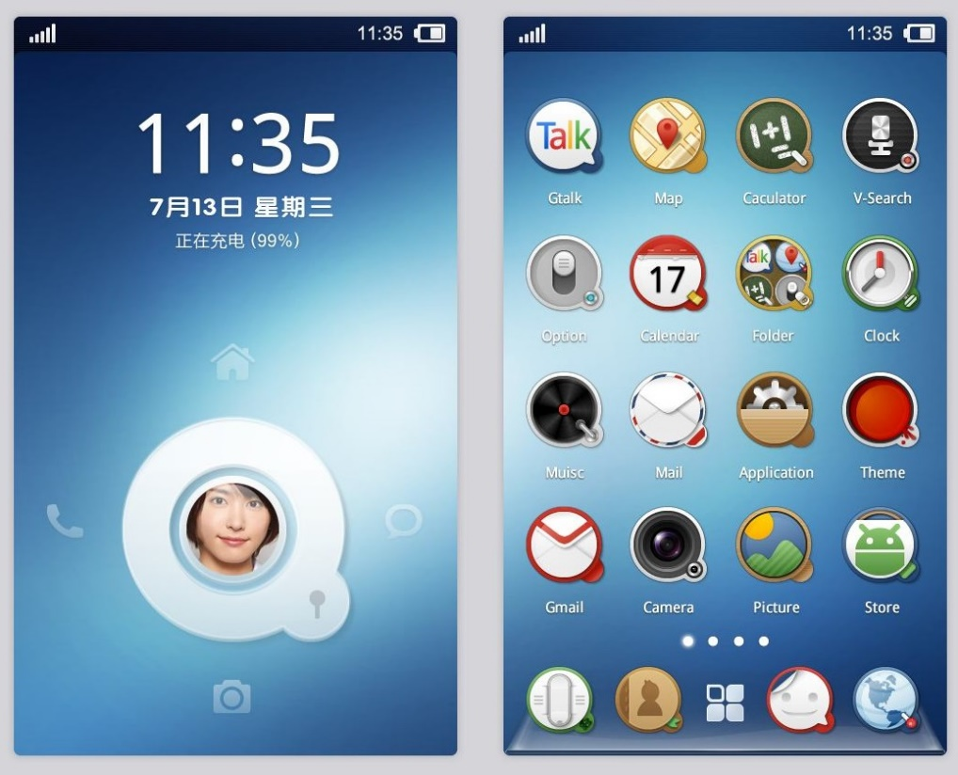
界面原型是什么
原形开发的设计阶段,简单的来说是将页面的模块、元素、人机交互的形式，利用线框描述的方法，将产品脱离皮肤状态下更加具体跟生动的进行表达.

Slide 6
界面原型有什么
原型设计属于设计行业，有一些有趣的概念，UI、UX、IxD，下面分别介绍一下
UI：User Interface 用户界面。
泛指用户软件的操作界面，UI设计主要指界面的样式，美观程度。而使用上，对软件的人机交互、操作逻辑、界面美观的整体设计则是同样重要的另一个门道。好的UI不仅是让软件变得有个性有品味，还要让软件的操作变得舒适、简单、自由，充分体现软件的定位和特点。主要是负责产品或是网站的图形图标色彩搭配，总之是负责网站看起来是一个什么风格什么气质
UE or UX： User Experience 用户体验。
人与系统交互时的感觉就是用户体验，用户体验指用户在使用产品过程中的个人主观感受。关注用户使用前、使用过程中、使用后的整体感受，包括行为、情感、成就等各个方面。用户体验是整体感受，所以不仅仅来自于用户界面，那只是其中的一部分。
IxD：Interaction design 交互设计。
交互指任何机器互动的过程，交互设计通过了解人的心理、目标和期望，使用有效的交互方式来让整个过程可用、易用。交互设计的主要对象是人机界面（UI），但不仅限于图形界面（GUI）。为了达到目标，交互设计师需要关注心理、文化、人体工程等许多方面的内容。

Slide 7
Question1
1.UI、UX、IxD分别代表什么？
UI：User Interface用户界面
UX： User Experience 用户体验
IxD：Interaction design 交互设计

Slide 8
界面原型要什么
1.从用户的角度出发，深入了解用户的习惯与需求
2.保持一致性
3.运用视觉等级降低界面和操作复杂性，引导用户操作
4.及时的提示，使用户明确目前的状态或者操作，防止用户出错
界面设计基本准则
5.允许用户犯错
6.提供快捷菜单，支持快捷键
7.使用用户的语言，而不是技术术语
8.保持简洁，实用易用才是王道
9.重视可用性测试，不断改进设计

Slide 9
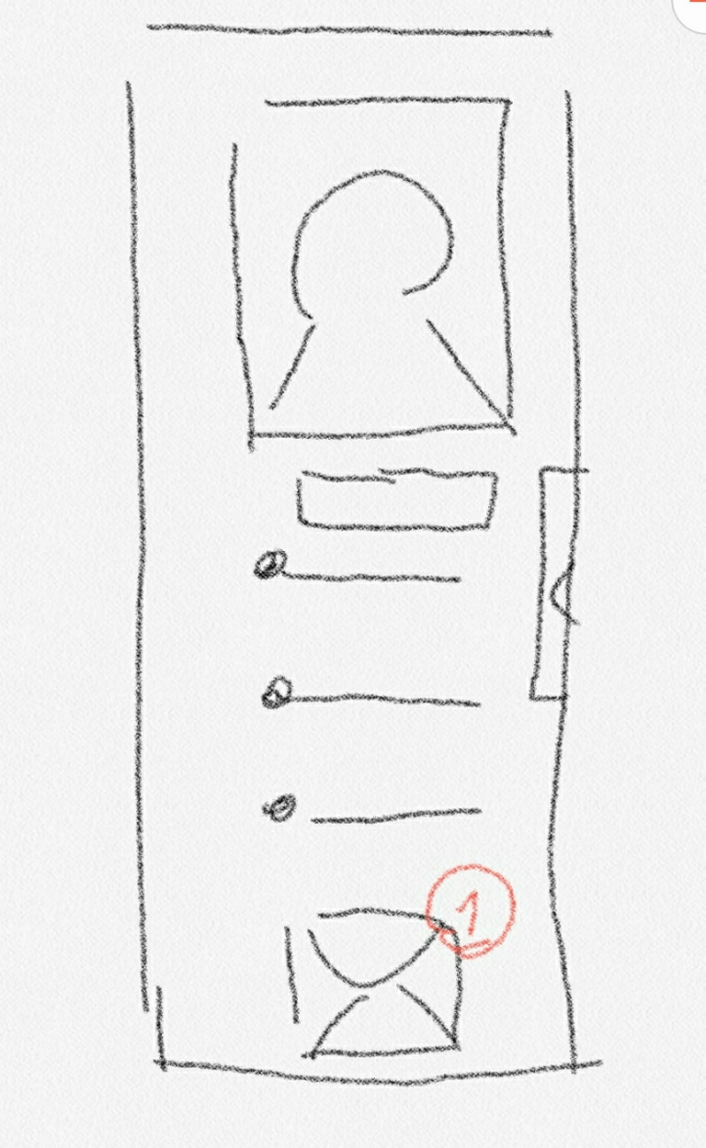
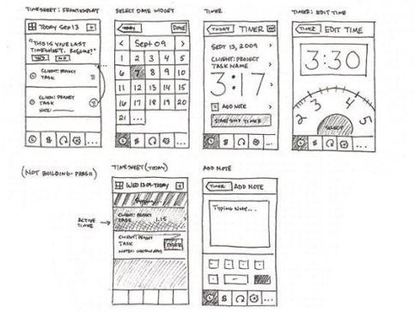
草图原型
此草图原型为我小组侧边导航栏
草图原型，可以称作直面原型，能描述产品的大概需求，记录瞬间灵感

Slide 10
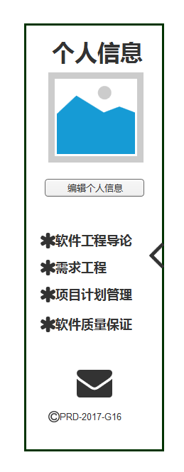
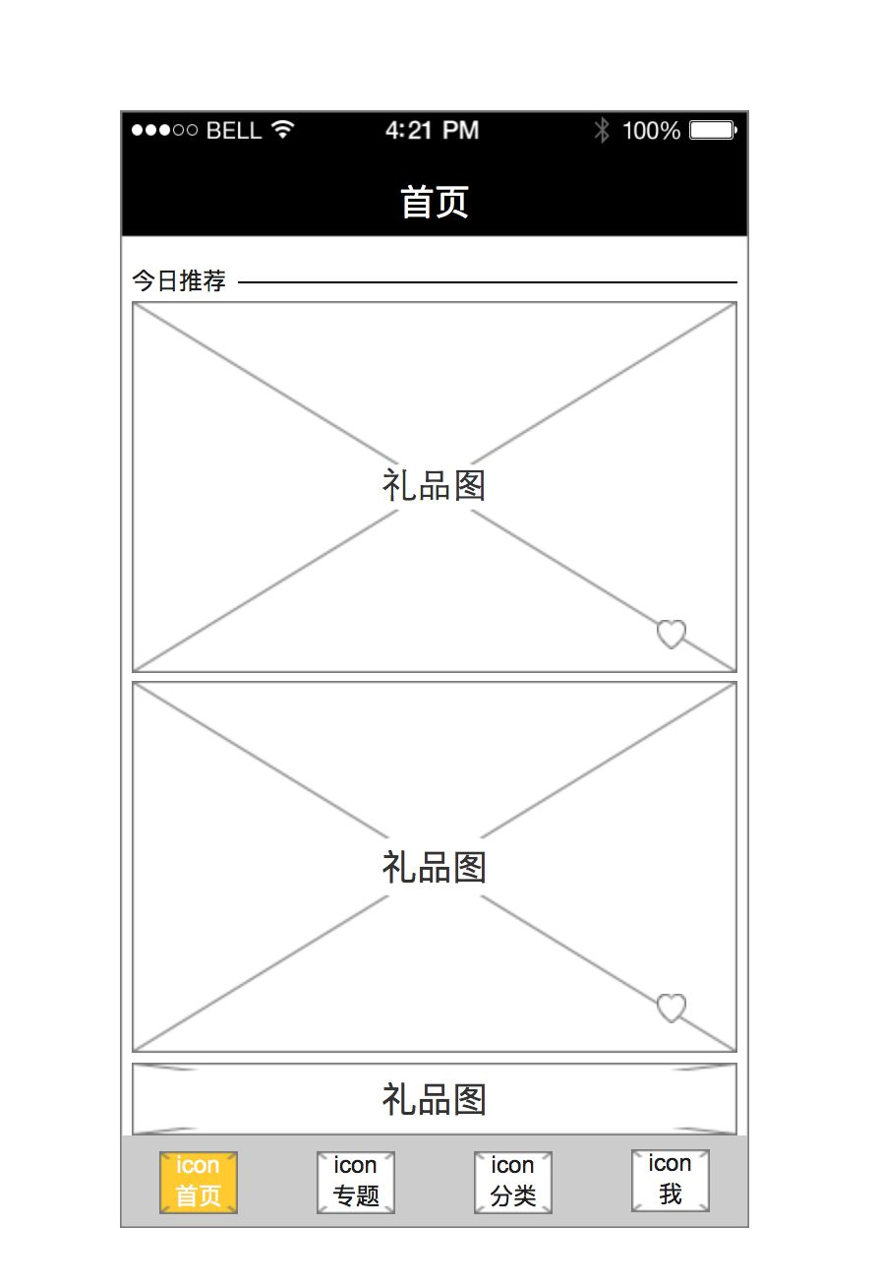
低保真原型
此低保真原型原型为我小组侧边导航栏
低保真原型是根据需求过草图原型，利用相关设计攻击制作的简单软件原型。

Slide 11
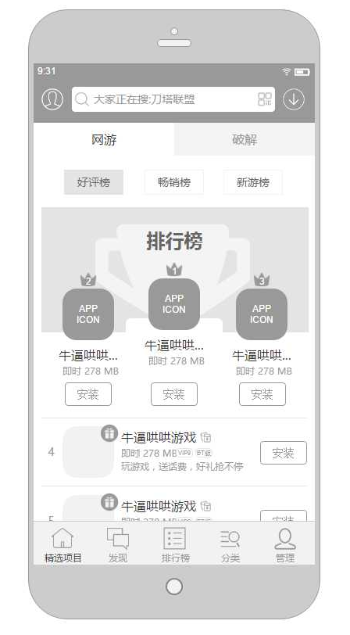
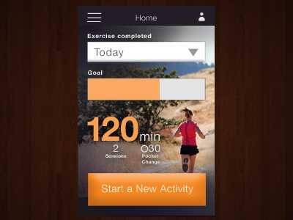
高保真原型
高保真原型是用来展示产品效果Demo，在视觉上与真实产品一样，体验上也几乎接近真实产品。
高保真原型如果是Axure画的，直接生成html页面，链接、弹窗等等效果，基本可以达到与真实页面几乎一致的效果！

Slide 12
三种模型优缺点
 | 草图原型 | 低保证原型 | 高保真原型
优点 | 可以简单、快捷地描述出产品大概需求，记录灵感瞬间。 | 快速构建产品大致结构，提供基本交互效果，是团队成员有效的沟通方式。 | 可以模拟出真实软件的界面以及交互效果。
缺点 | 除了画图的设计师，别人很难充分了解，不适于向客户进行展示。 | 没关上和交互效果上还很欠缺。 | 需要投入大量的经历和时间。

Slide 13
Question2
2.草图原型的优点是？高保真原型的优点是？
草图原型：可以简单、快捷地描述出产品大概需求，记录灵感瞬间。
高保真原型：可以模拟出真实软件的界面以及交互效果。

Slide 14
02
界面设计工具
Notes:
字体：新蒂下午茶，新蒂黑板报

Slide 15
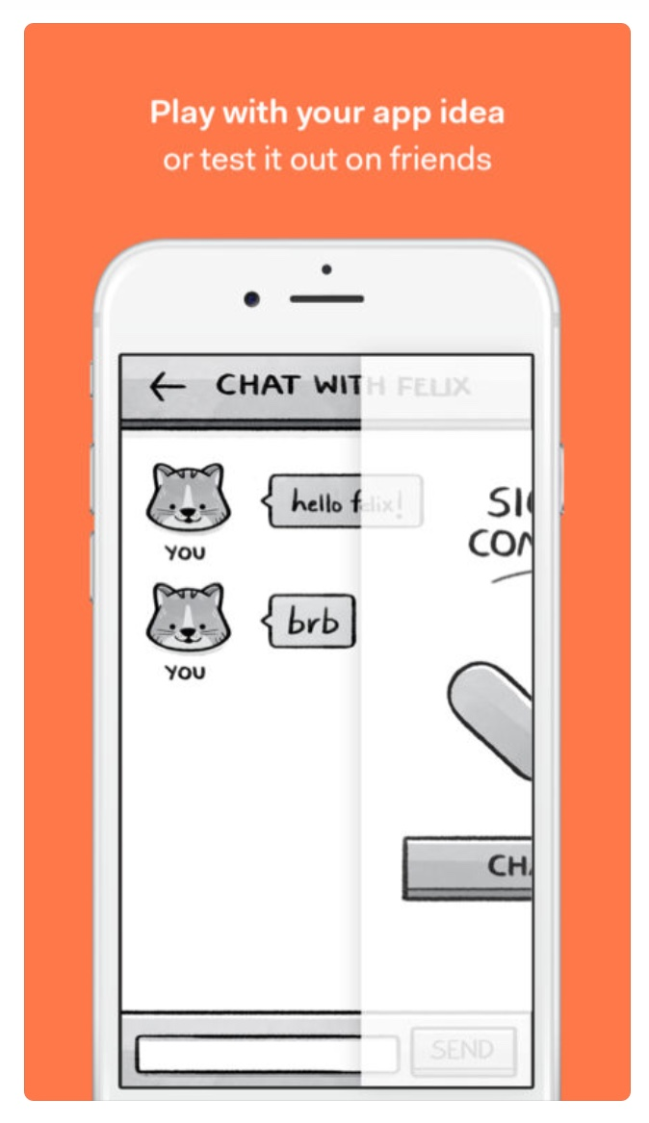
轻巧型
Pop
非常火的一款原型软件，第一次满足了大家人人都是产品经理的感觉。
方法：拍照--添加触控区--转场方式--选择图片
平台：全手机操作
缺点：分享不便。动画有如侧滑、展开、消失，快现的摇一摇。操作只可以单击。没有控件，所有东西都靠你的照片。

Slide 16
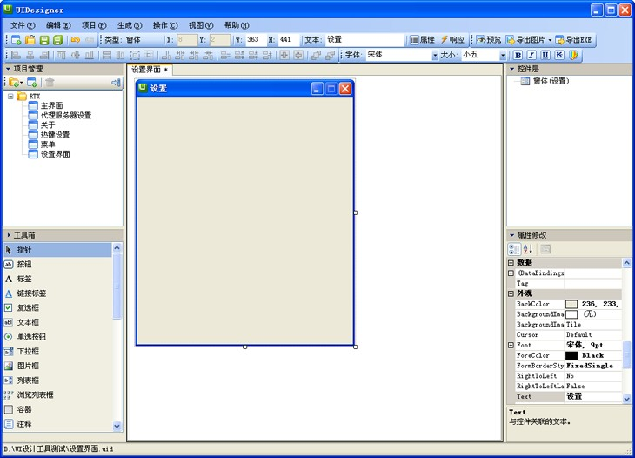

专业型
UIDesigner + UIDPlayer
腾讯出品的原型软件，中文，操作简单，符合国人习惯，容易上手。方便分享。
方法：windows电脑安装UIDesigner，使用现成控件进行可视化搭建，调试后通过网盘等方式发到iOS设备，用UIDPlayer打开即可。
平台：只支持Win+ iOS。

Slide 17
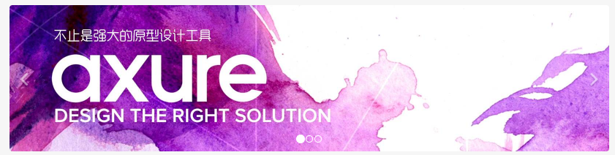
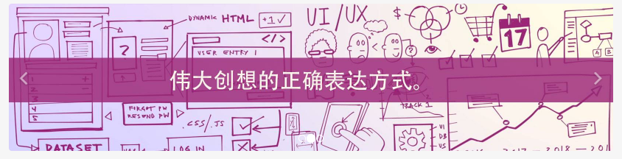
超大型
Axure
绕不开的巨人，就像图片界的PS，文字界的Word。
因为本小组使用此软件。详细介绍此软件

Slide 18

Axure RP
Axure RP是一个专业的快速原型设计工具。Axure（发音：Ack-sure），代表美国Axure公司；RP则是Rapid Prototyping（快速原型）的缩写。
Axure RP是美国Axure Software Solution公司旗舰产品，是一个专业的快速原型设计工具，让负责定义需求和规格、设计功能和界面的专家能够快速创建应用软件或Web网站的线框图、流程图、原型和规格说明文档。作为专业的原型设计工具，它能快速、高效的创建原型，同时支持多人协作设计和版本控制管理
Axure用原型可以直接生成html格式文档。也可直接网页浏览原型效果

Slide 19
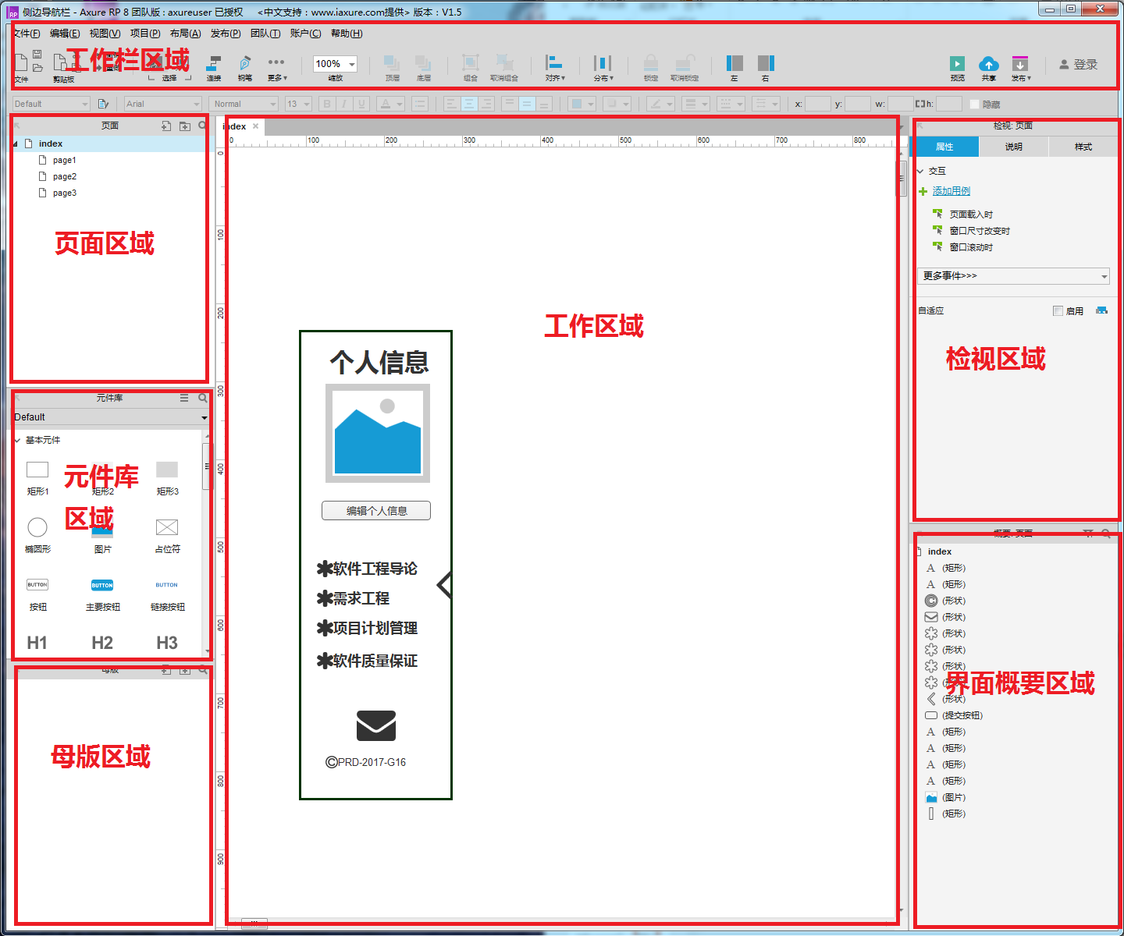
Axure RP界面
工作栏区域：可以进行布局、样式、字体等操作
页面区域：用来显示软件页面，大致了解到有哪些页面。
元件库区域：元件库包含了制作原型需要的一些基础元件。
母版区域：母版区域用来设计一些共用、复用的区域。比如网站也为版权区域，每个页面都会用到版权信息。或者比如导航信息，在母版中设计一次，在其他页面可以直接饮用，达到共用、复用的效果。

Slide 20
Axure RP界面
工作区域：工作区域就是用来绘制原型的画布。
检视区域：检视区域使用来设计页面或者原件的样式和交互效果的，可以设置属性，比如添加页面交互效果，页面载入时触发时间等等。也可以设计页面、元件的样式。
界面概要区域：页面概要区域用来管理页面上的元件，可以常看页面上使用了那些元件。

Slide 21
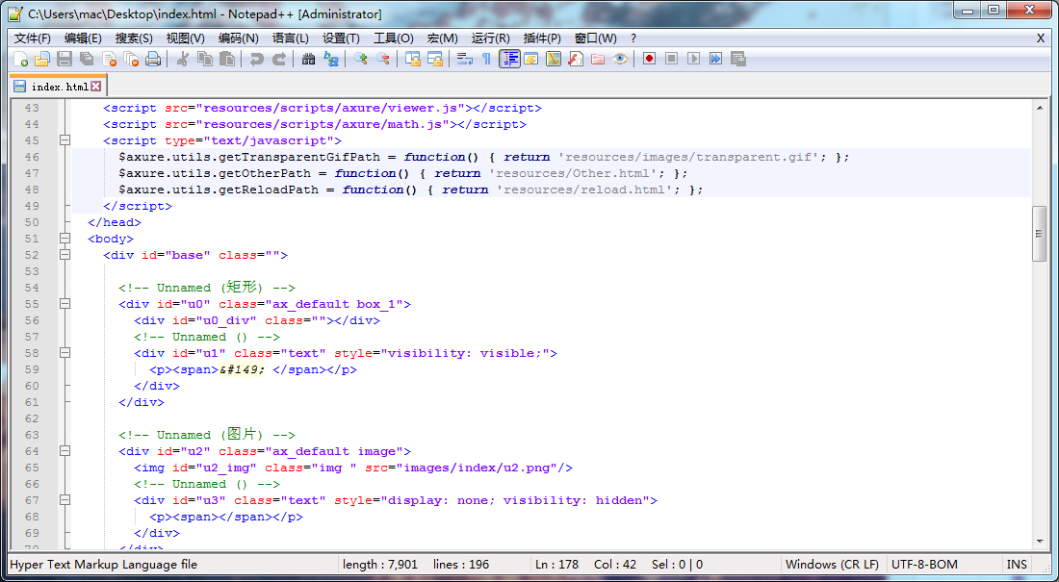
Axure RP功能
打开软件展示Axure RP8能够用原型生成html文件。

Slide 22
03
原型的制作
Notes:
字体：新蒂下午茶，新蒂黑板报

Slide 23
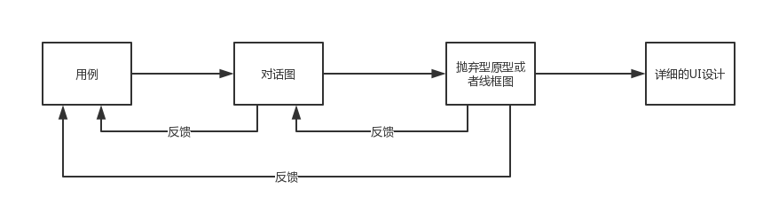
原型的使用
相比从用例直接转到整个UI实现完成后发现一些可能导致大量返工的重大问题，想要获得一个课接受的相互认可的界面原型设计，最好的方式就是用例、对话图以及线框图进行迭代。

Slide 24
用例
用户类别 | 用例
游客 | 阅读相关帖子 账号登陆 查看课程介绍 查看老师信息（老师联系方式） 留言板留言 账号注册
学生账号 | 实现各类资料的下载，资料的在线预览 查看老师信息（联系方式） 小组的建立以及加入 小组内消息实时通讯 站内消息推送 站内帖子的发送 站内实时通讯
教师 | 通知发布（直接以置顶帖） 教学追踪功能（小组、个人） 课程相关资料上传 课程小组的管理 站内消息推送 站内帖子的发送 站内实时通讯
管理员 | 帖子的审核 老师信息的编辑 帖子的编排、排版
设想访问者能在网站上做那些事情，每一件事就是一个用例。通过用例思考网站可以有哪些网页并想象他们之间的导航路径。

Slide 25
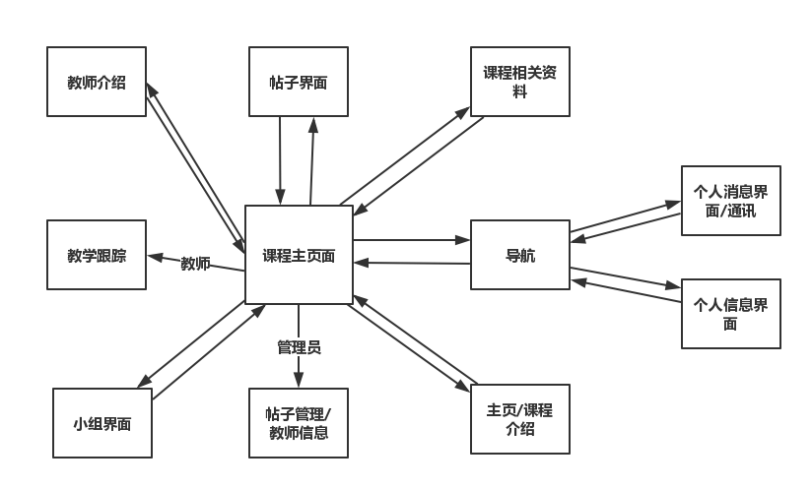
对话图
从用例思考想象出有什么网页，最终的网站可能不会单独实现所有的页面。一些页面可以放在一起考虑。从对话图中，我们可能会发现用户可能希望执行的动作。而在这个过程中，可能发现简化和优化用户体验的方法。

Slide 26

可抛弃型原型或线框图
之后的步骤是针对所选页面创建一个可抛弃型原型或者一个线框图来获得视觉实际方法。通过线框图与用户代表在页面大致布局方面打成一致的理解，由于它直观易懂，所以可以使页面容易理解和使用。
最终阶段通过不断的迭代反馈，穿件一个详细的UI屏幕界面设计。

Slide 27
Question3
3.想要获得一个可接受的相互认可的UI设计，最好的方法是进过哪三个步骤进行迭代？
用例
对话图
可抛弃型原型或线框图

Slide 28
04
参考以及小组分工
Notes:
字体：新蒂下午茶，新蒂黑板报

Slide 29
参考资料：《Axure PR8原型设计图解视频教程》人民邮电出版社
《软件需求（第三版）》清华大学出版社
https://baike.baidu.com/item/axure%20rp/9653646?fr=aladdin&fromid=5056136&fromtitle=axure Axure介绍
http://www.doc88.com/p-0327692032796.html 界面设计基本准则
https://www.zhihu.com/question/19592829 界面原型工具介绍
https://jingyan.baidu.com/article/7e440953157b372fc0e2efed.html UI、UX、IxD之间的区别

Slide 30
小组分工：

